Slide 1
MS SQL Server Developer
otus.ru

Slide 2


Меня хорошо видно
&& слышно?

Slide 3


Защита проекта
Тема: Car Rental Firm
Ильюшенко Евгений

Slide 4
План защиты
Цели проекта
Что планировалось
Что получилось
Схемы/архитектура
Выводы

Slide 5
Цели проекта
1. | Получение и структурирование новых знаний и навыков касательно MS SQL Server (всего курса);
2. | Максимальное применение и использование полученных знаний в проекте;
3. | Проектирование БД, оптимизация, понимание ньюансов и особенностей MS SQL Server, bottlenecks.

Slide 6
Что планировалось
1. | До курса имелись базовые знания MS SQL Server, но, как такового понимания "как это работает изнутри" – не было, но был Гугл. На проектах использовали ADO.NET, полноценные ORM(EF 6, EF Core) либо micro-ORM (как например Dapper) в связке c Stored Procedures. Большого продакшн опыта работы с БД не было.
2. | Если говорить более предметно: - всего домашних заданий: 20; - обладал достаточными знаниями для выполнения – 3 из 20.
3. | В целом работа над проектом длилась в течении 3 месяцев, с модификациями и улучшениями, в следствии получения новых знаний на занятиях.

Slide 7
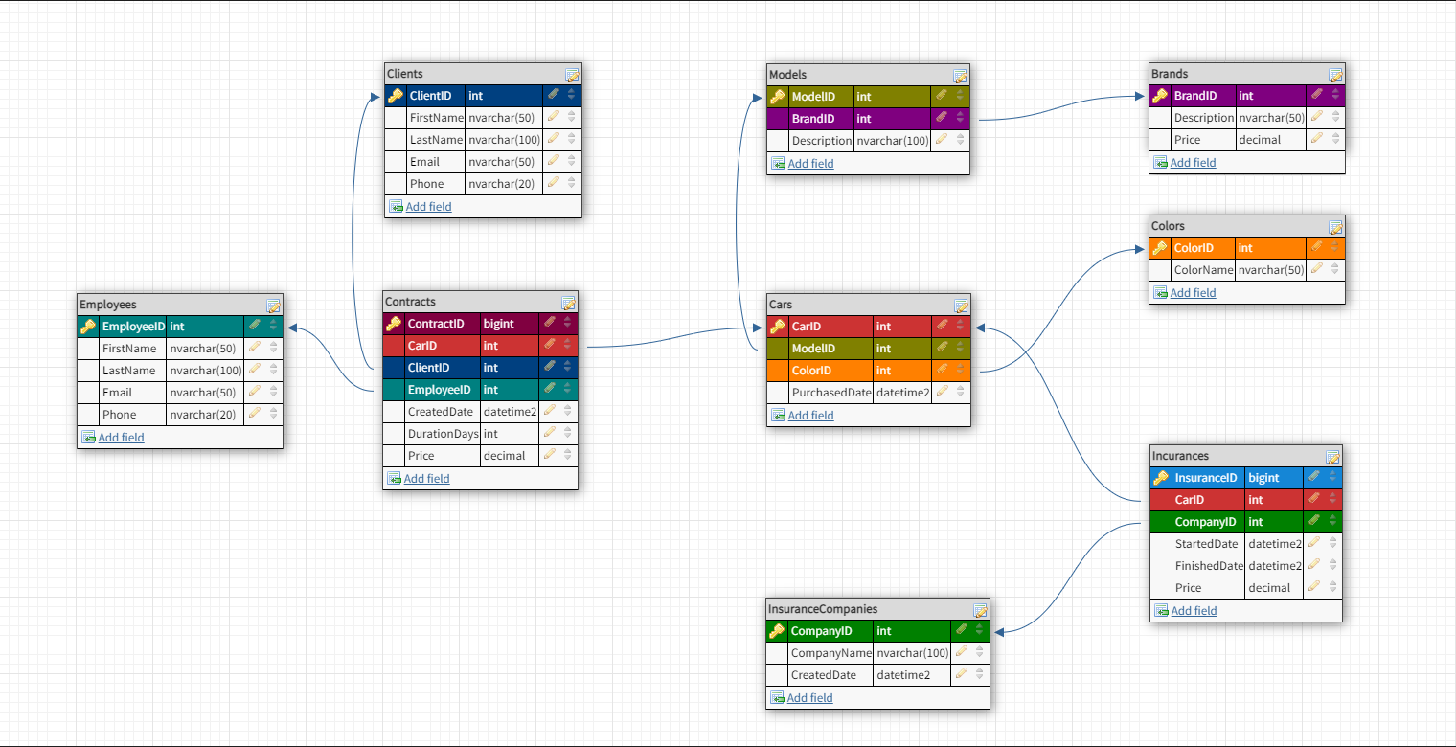
Схемы (архитектура, БД)
Опционально, если ваш проект позволяет это сделать

Slide 8


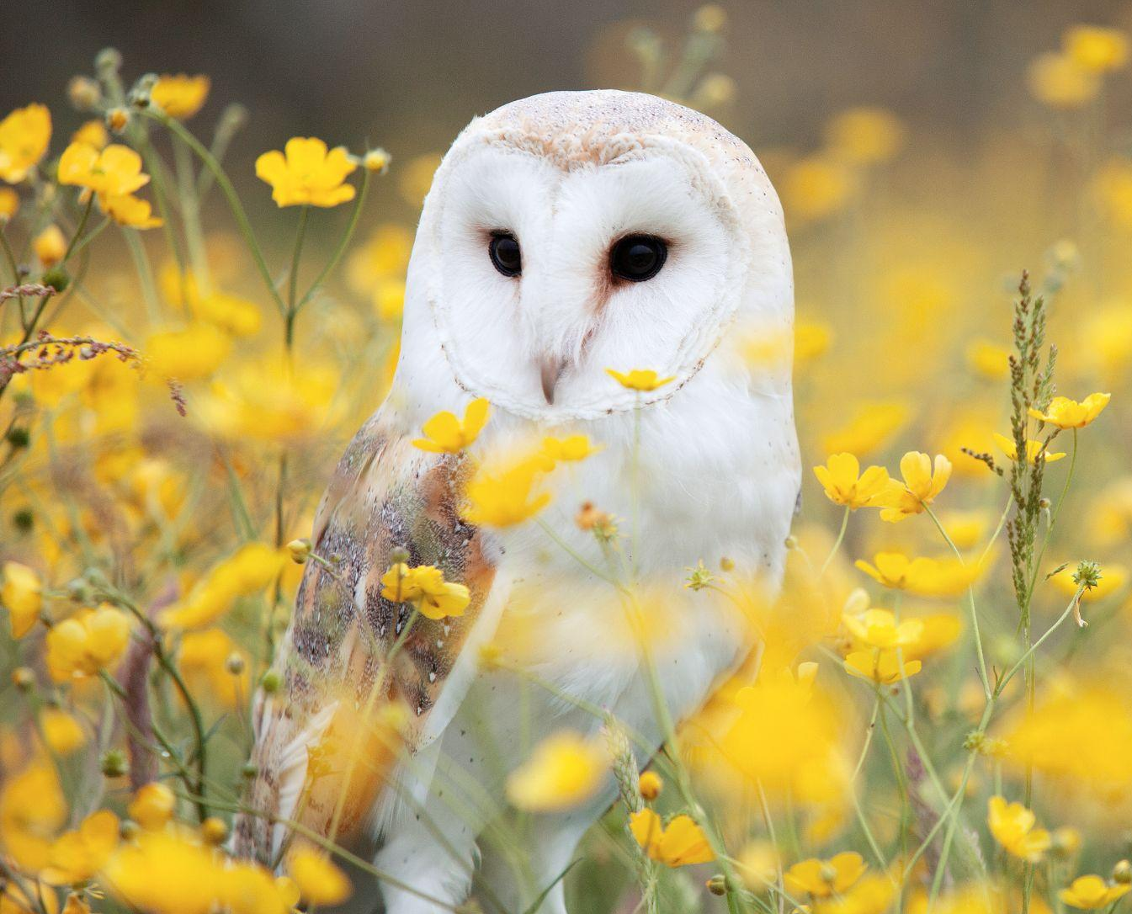
Что получилось
Проект: “Фирма по прокату автомобилей”. - Все запросы оформлены в виде хранимых процедур с ипользование транзакций и обработкой ошибок;
Индексы вынесены в отдельную файловую группу;
Написана хранимая процедура, которая обслуживает существующие индексы в соответствии с рекомендациями;
Более подробное описание запросов на обработку, которые нужно было заимплементить, указаны в файле ExistedDescription. =>
https://github.com/YauhenIlyushenka/otus-mssql-yauhen/blob/main/HW00-Project/HW10-DatabaseDesign/ExistedDescription.jpg
Ссылка на репозиторий https://github.com/YauhenIlyushenka/otus-mssql-yauhen/tree/main/HW00-Project

Slide 9
Выводы и планы по развитию
1. | Применять и совершенствовать полученные знания на курсе.
 | Это и есть главная цель.
Запланируйте пару минут на рефлексию в конце защиты проекта и расскажите о планах по развитию

Slide 10
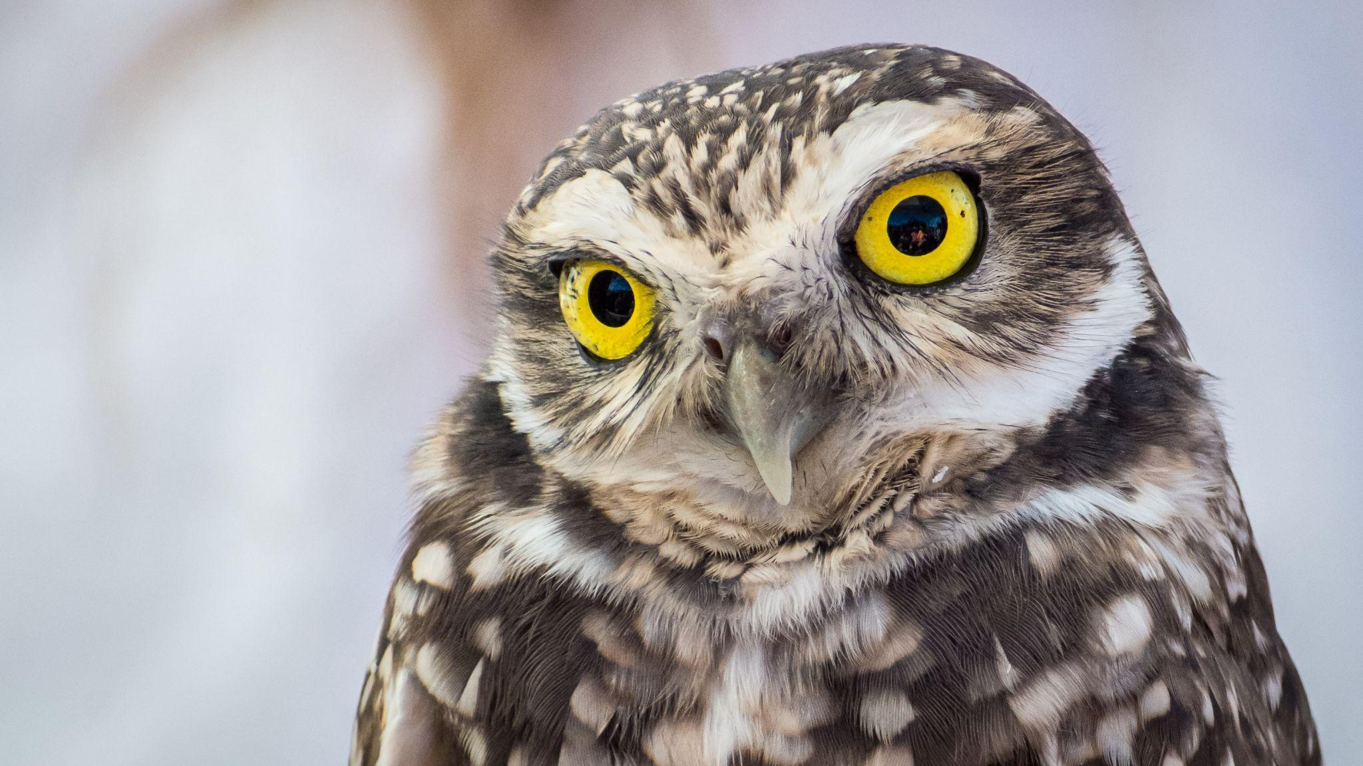
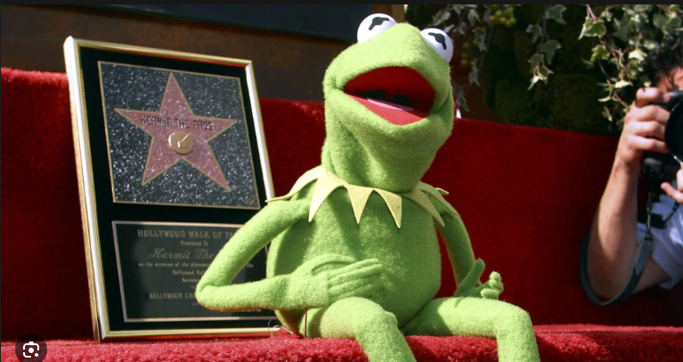
Чтобы добавить картинку на весь
слайд (так органичнее и эффектнее), используйте этот мастер-слайд

Slide 11
Спасибо за внимание!

